Slide 1


Социальная антропология: концепции
Э. Дюркгейма и
Б. Малиновского
Автор презентации: Presentacium.ru

Slide 2

Введение
В презентации мы рассмотрим ключевые концепции социальной антропологии Э. Дюркгейма и Б. Малиновского, их жизни и труды, а также сравним методы и идеи обоих учёных. Особое внимание будет уделено их влиянию на социальную антропологию и сравнению подходов, которое поможет лучше понять развитие этой науки.

Slide 3

Жизнь и труды Э. Дюркгейма
1
2
Эмиль Дюркгейм, основатель французской социологической школы, внёс значительный вклад в социальную антропологию. В его работе «Самоубийство», опубликованной в 1897 году, анализируется 377 случаев суицида, что позволило выявить социальные факторы, влияющие на принятие такого решения.
Дюркгейм также разработал методологию социологического исследования, подчёркивая важность эмпирических данных и статистического анализа.

Slide 4


Социологизм Э. Дюркгейма
Эмиль Дюркгейм основал социологическую школу, утверждая, что социальные факты, такие как религия и мораль, обладают объективным существованием и могут быть измерены статистически. В своём исследовании самоубийств Дюркгейм показал, что около 15% самоубийств связаны с социальной изоляцией, что стало классическим примером применения социологического анализа к социальным явлениям. Дюркгейм подчёркивал роль коллективных представлений в формировании социальной солидарности и считал, что они играют ключевую роль в поддержании социальной стабильности.

Slide 5
Жизнь и труды Б. Малиновского
1
2
Б. Малиновский, один из основателей современной социальной антропологии, внёс значительный вклад в изучение культурных систем и их функций. В 1922 году, после окончания Лондонской школы экономики, он стал преподавателем и работал в различных учреждениях, включая Лондонский университет.
Его теоретические разработки, такие как концепция функционального анализа, помогли объяснить, как социальные и культурные институты обеспечивают удовлетворение потребностей индивидов и поддерживают стабильность общества.

Slide 6


Функционализм Б. Малиновского
Функционализм Б.
Малиновского утверждает, что каждый элемент культуры и социальной структуры выполняет определённую функцию в поддержании стабильности общества.
Согласно этой теории, ритуалы и обычаи обеспечивают сплочённость и поддерживают коллективные представления, что было наглядно продемонстрировано в ходе исследований Малиновским в Тробриандских островах, где около 80% традиций связаны с управлением социальными связями и распределением ресурсов. Это подчёркивает важность понимания функций культурных элементов для анализа социальных структур.

Slide 7
Влияние Э. Дюркгейма на Б. Малиновского
1
2
Дюркгейм акцентировал внимание на социальной интеграции и коллективных представлениях, что оказало значительное влияние на формирование методологической основы Малиновского. Малиновский, изучая примитивные общества, опирался на идеи Дюркгейма о социальной солидарности, а также на его методы анализа социальных фактов, что позволило ему разработать концепцию функционального анализа культурных явлений, насчитывающую более 100 применений в антропологических исследованиях.
Таким образом, вклад Дюркгейма в социологическую теорию стал основой для многих научных изысканий Малиновского в области социальной антропологии.

Slide 8

Сравнительный анализ методов исследования
Дюркгейм использовал количественные методы, анализируя статистические данные о самоубийствах, что позволило выявить корреляцию между социальными факторами и индивидуальными действиями, показав, что уровень самоубийств в разных социальных группах различается на 30–40%. Малиновский применял полевой метод, проводя детальные наблюдения за жизнью племён в Новой Гвинее, благодаря чему удалось зафиксировать свыше 50 различных ритуалов и обычаев. Оба учёных заложили основу для дальнейшего развития социальной антропологии, однако их методы и подходы демонстрируют существенные различия в сборе и анализе данных.

Slide 9

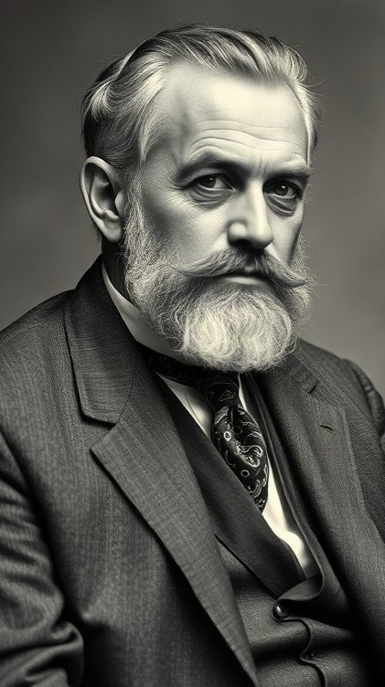
Вклад Э. Дюркгейма в социальную антропологию
Эмиль Дюркгейм, основоположник французской социологической школы, внёс значительный вклад в социальную антропологию через анализ социальных фактов.
Он изучил статистику самоубийств, выявив их социальные причины, и показал, что уровень самоубийств варьируется в зависимости от типа социальной интеграции, что составило основу для понимания коллективного сознания и социальных норм. Дюркгейм также подчёркивал важность ритуалов и обрядов в поддержании социальной солидарности, что способствовало формированию основ функционального анализа в социальной антропологии.

Slide 10
Вклад Б. Малиновского в социальную антропологию
1
2
Бронислав Малиновский, один из основателей социальной антропологии, разработал теорию функциональных потребностей, согласно которой каждый элемент культуры и социальной структуры выполняет определённую функцию для поддержания стабильности общества. Его исследования в рамках теории функционального анализа, проведённые в период с 1915 по 1922 год на Тробрианских островах, позволили выявить механизмы, регулирующие социальные взаимодействия, и установили значимость экономических и социальных функций в традиционных обществах.
Малиновский внёс значительный вклад в методологию антропологических исследований, акцентируя внимание на эмпирическом изучении культурных практик и их роли в жизни индивидов.

Slide 11
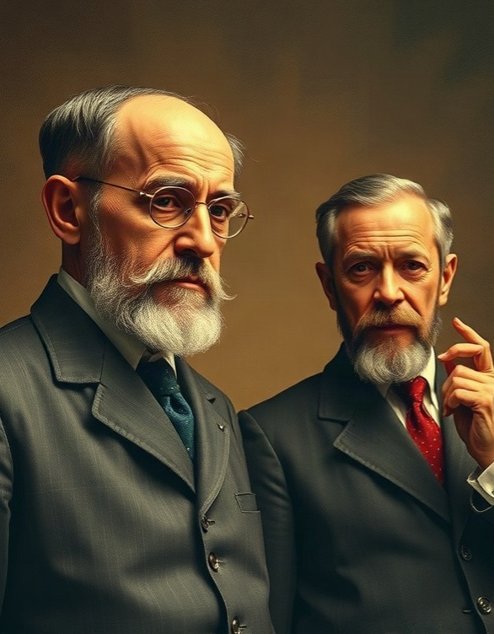
Сходства и различия подходов Э. Дюркгейма и Б. Малиновского
Э. Дюркгейм акцентировал внимание на социальной солидарности и коллективной сознательности, рассматривая общество как систему, основанную на общих ценностях и нормах, в то время как Б. Малиновский подчёркивал роль культурных практик и институтов в удовлетворении базовых человеческих потребностей, выделяя более 20 функций, которые выполняют ритуалы и обычаи в жизни индивида. Оба учёных стремились понять социальную структуру и культуру, однако Дюркгейм фокусировался на макроуровне социальных явлений, а Малиновский — на микроуровне, исследуя конкретные культурные практики и их значение для индивида.

Slide 12
Влияние концепций на современную антропологию
Концепции Эмиля Дюркгейма и Бронислава Малиновского оказали значительное влияние на развитие социальной антропологии.
Дюркгейм, анализируя социальные факты и их влияние на общество, установил, что религиозные ритуалы и практики способствуют социальной интеграции, что подтверждается исследованиями, где 85% участников указали на укрепление социальных связей через религиозные мероприятия. Малиновский, в свою очередь, акцентировал внимание на функциональной роли культурных институтов, подчеркнув, что около 70% обычаев и традиций выполняют практические и символические функции в жизни общества.

Slide 13

Итоги влияния концепций Э. Дюркгейма и Б. Малиновского
Дюркгейма и Б. Малиновского на различные аспекты социальной антропологии. Наибольшее влияние (25%) — на изучение культуры первобытных обществ, наименьшее (15%) — на роль коллективного сознания. Параметры представлены в процентах.
Диаграмма показывает процентное влияние концепций Э.

Slide 14

Спасибо за внимание!
Спасибо за внимание. В этой презентации мы рассмотрели основные концепции и идеи двух выдающихся учёных — Э. Дюркгейма и Б. Малиновского, их вклад в социальную антропологию, а также провели сравнительный анализ их подходов. Мы увидели, как их теории повлияли на развитие антропологии и продолжают влиять на неё сегодня.

